Slide 1

Priekšlikumi pasākumiem
Demogrāfisko lietu padome
1.jūlijs, 2025

Slide 2
Uzdevums
Lai noteiktu 2026. gadā īstenojamos prioritāros pasākumus ģimeņu ar bērniem dzīves kvalitātes uzlabošanai, Labklājības ministrijai, Ekonomikas ministrijai, Veselības ministrijai un Izglītības un zinātnes ministrijai līdz 2025. gada 16. maijam jāsagatavo un jāiesniedz Labklājības ministrijai priekšlikumus ar konkrētu rīcību noteiktās jomās

Slide 3



Materiāls atbalsts ģimenēm ar bērniem
54 milj. eiro 2026
63,3 milj. eiro 2027
71,3 milj. eiro 2028
78,1 milj. eiro 2029
Bērna kopšanas pabalsts līdz bērna pusotra gada vecumam
no 171 eiro uz 40% no ienākumu mediānas (2026.g. - 340 eiro)
Ģimenes valsts pabalsts
par bērniem no 16 gadiem līdz 20 gadu vecuma sasniegšanai maksāt neatkarīgi no tā, kādu izglītību iegūst
Bērna piedzimšanas pabalsts
no 421,17 eiro uz 600 eiro vienreizēji

Slide 4

Atbalsts bērna adopcijai
1,6 milj. eiro 2026
1,8 milj. eiro 2027
2 milj. eiro 2028
2 milj. eiro 2029
Bērna adopcijas pabalsts
no 107,5/129 eiro uz Civillikumā noteikto uzturlīdzekļu apmēru atkarībā no bērna vecuma (2026.g. - 195/234 eiro)
Atlīdzība par bērna adopciju
no 1 422,87 eiro uz 2 433 eiro
Atlīdzība par adoptējamā bērna aprūpi
no minimālā apmēra 171 eiro uz 70% no vidējās sociālo iemaksu algas par visiem bērniem

Slide 5

Atbalsts bērnam aizbildnībā
16,5 milj. eiro 2026
17,9 milj. eiro 2027
19,1 milj. eiro 2028
19,6 milj. eiro 2029
Aizbildņu sociālās garantijas
Veikt sociālās iemaksas pensiju, invaliditātes un bezdarba apdrošināšanai (no 171 eiro)
Atlīdzība par aizbildņa pienākumu pildīšanu
Pabalsts aizbildnim par bērna uzturēšanu
No 54, 07 eiro uz 40% no ienākumu mediānas (2026.g. - 340 eiro)
no 215/258 euro uz divkāršu Civillikumā noteikto uzturlīdzekļu apmēru atkarībā no bērna vecuma (2026.g. - 390/468 eiro)
Pakalpojumu līdzsvarošana aizbildņiem un adoptētājiem
Papildu konsultācijas ĀAAC

Slide 6

Atbalsts bērnam audžuģimenē
7,3 milj. eiro 2026
9,4 milj. eiro 2027
9,9 milj. eiro 2028
10,2 milj. eiro 2029
Atlīdzība par audžuģimenes pienākumu pildīšanu
•no – par 1.bērnu 171 eiro; koeficienti 1,3 un 1,6 par 2 un 3 vai vairāk bērniem
•uz par 1 bērnu - 40% no ienākumu mediānas jeb 340 eiro 2026.g.; papildu koeficienti par 4-6 vienas ģimenes bērnu aprūpi (1,7/1,8/1,9)
Papildu pakalpojumi specializētajai audžuģimenei
civiltiesiskā apdrošināšana, veselības apdrošināšana, “atelpas brīdis”
Specializēto audžuģimeņu atalgojuma palielināšana
Kompensācija pašvaldībām pabalsta bērna uzturam audžuģimenē
No 860 eiro mēnesī uz 1560 eiro 2026.gadā

Slide 7



Ietekme
1 tūkst. bērna piedzimšanas pabalsta saņēmēji
19 tūkst. bērna kopšanas pabalsta saņēmēji
Dzīves kvalitāte
2,5 tūkst. bērnu aizbildnībā
6 tūkst. studējošo
1,5 tūkst. bērnu audžuģimenēs
2,5 tūkst. aizbildņu
750 nestrādājošo aizbildņu
500 audžuģimeņu
170 specializētās audžuģimenes
1,2 tūkst. adoptēto bērnu

Slide 8




Ekonomikas ministrija - mājoklis
Esošo pasākumu apjoma palielināšana
Jauns pasākums - 7 340 000 eiro
  subsīdija “Balsts”
  zemas īres maksas mājokļu būvniecība,
  aizdevumu izsniegšana mājokļa iegādei reģionos,
  aizdevumu piešķiršana daudzdzīvokļu dzīvojamo māju remontiem un apkārtējās teritorijas labiekārtošanas darbiem
  subsīdijas (granta) 2 500 eiro piešķiršana ģimenēm mājokļa aizdevuma pamatsummas dzēšanai, ja ģimenei piedzimst bērns un tai ir aktīva Altum mājokļa garantija

Slide 9
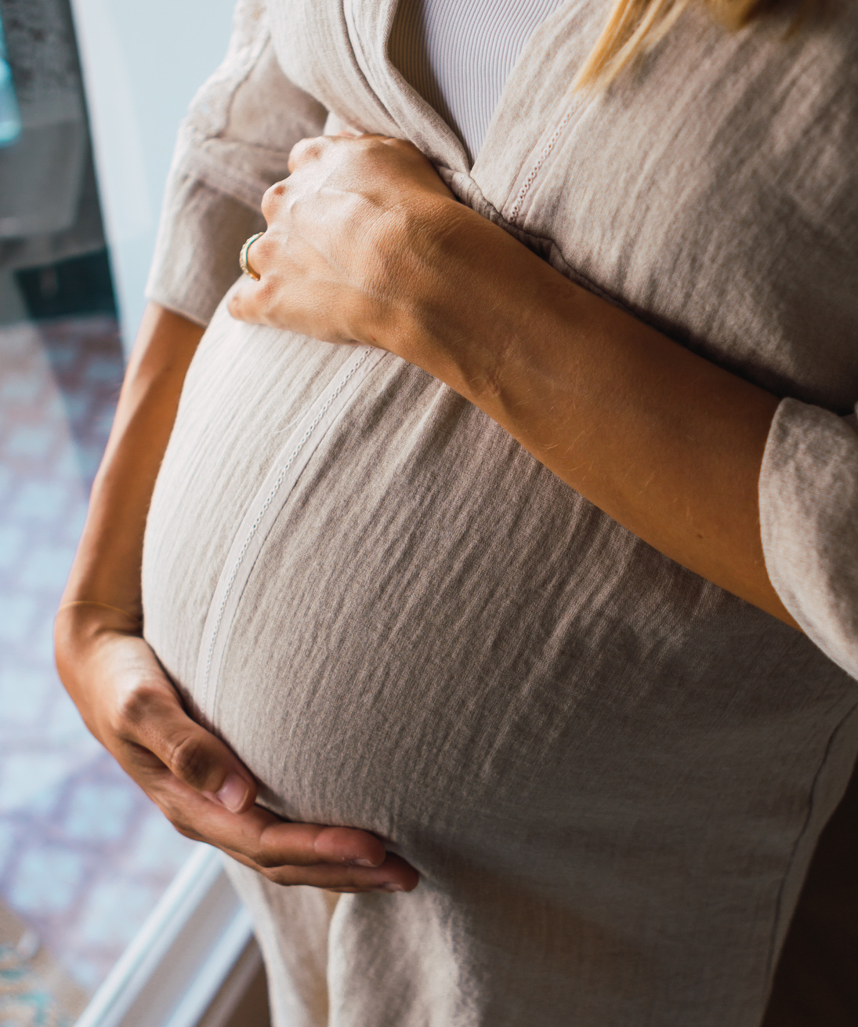
Veselības ministrija - preventīvi un atbalstoši
Mātes un bērna veselības uzlabošanas plāns 2025.-2027.gadam - 35 824 682 eiro 2026
  primārās un sekundārās slimību profilakses uzlabošana
  grūtnieču, jaundzimušo un bērnu veselības aprūpes pilnveidošana
  profilaktisko apskašu un skrīninga nodrošināšana bērniem

Slide 10
Mātes un bērna veselības uzlabošanas plāns 2025.-2027.gadam
Grūtnieču, jaundzimušo un bērnu veselības aprūpes pieejamība un saturiskapilnveidošana
  Paplašināta vecmātes loma grūtniecības un pēcdzemdību aprūpē, zīdīšanas veicināšanā (486 722 eiro 2026)
  Pediatra kabineta pieejamība (papildu slodzes) (59 126 eiro 2026, ik gadu)
  B hepatīta imunoglobulīna ievadīšana jaundzimušajam, ja mātei ir pozitīvs B hepatīta vīrusa marķieris (17 284 eiro 2026, ik gadu)
  Gaidīšanas rindu mazināšana bērniem, grūtniecēm, dzemdētājām, nedeļniecēm (22 637 164 eiro 2026)
  Zobārstniecības pakalpojumu pieejamība bērniem (9 306 237 eiro 2026)
Profilaktisko apskašu un skrīninga nodrošināšana bērniem, primārās un sekundārās slimību profilakses uzlabošana
  Izglītot topošos un jaunos vecākus par, bērna attīstību, aprūpi un kopšanu (esošā budžeta ietvaros)
  Veicināt ekskluzīvo zīdīšanu (esošā budžeta ietvaros)
  Pilnveidot bērnu redzes un acu skrīningu (esošā budžeta ietvaros)
  Pilnveidot bērnu dzirdes skrīningu (36 040 eiro 2026, katru gadu)
  Pilnveidot ģimenes ārsta praksē veicamās bērnu profilaktiskās apskates ( t.sk. bērnu sirds un asinsvadu skrīnings, agrīnās attīstības skrīnings (BAASIK) un pubertātes traucējumu agrīnu atpazīšanu, sekundāro dzimumpazīmju izvērtēšana) (55 460 eiro 2026)
  Paplašināt bērnu vakcinācijas mērķa grupas (8 017 541 eiro 2026)

Slide 11

Izglītības un zinātnes ministrija
Finansēšanas modelis “Programma skolā”
  107,11 milj eiro gadā
Bezmaksas ēdināšana (1. - 9. klase)
  94,54 milj eiro (2026.mācību gadā)
Citas potenciālās atbalsta aktivitātes:
  Sociālās stipendijas studētgods paplašināšana uz trūcīgajiem un maznodrošinātajiem
  pedagogu profesionālā pilnveide par veselībpratību
  Bērnu un jauniešu iekļaušana profesionālās ievirzes programmās

Slide 12




Finansēšanas modelis “Programma skolā”
Taisnīgāka un konkurētspējīgāka darba samaksa visiem pedagogiem neatkarīgi no skolas atrašanās vietas vai skolēnu skaita
Būtiski uzlabota finansējuma plūsmas prognozējamība un stabilitāte skolu darbam
IZGLĪTĪBAS SISTĒMAI
Atalgojuma pieaugums pedagogiem
Sabalansētas slodzes
Pietiekams finansējums atbalsta personālam
Lielāka skolas direktora autonomija mācību darba plānošanā
Augstvērtīgākas izglītības pieejamība visās pašvaldībās
TAUTSAIMNIECĪBAI
UN
PAŠVALDĪBĀM
Finansējuma efektivizācija attiecībā uz izglītības pakalpojumiem un to pieejamību
Atalgojuma pieaugums veicina preču, pakalpojumu apriti pašvaldībās + tautsaimniecībā kopumā
Esošais finansēšanas modelis diskriminē pedagogus, kas par vienādu vai līdzīgu darbu saņem atšķirīgu atalgojumu
Tiek palielināta izglītības pieejamība un pakalpojuma kvalitāte visā Latvijā. Piemēram, mazākām un arī attālākām skolām ir problemātiski piesaistīt pedagogus, jo nespēj konkurēt ar atalgojumu.
Pašvaldībām samazinās nepieciešamība veikt papildu maksājumu par pedagogu atalgojumu. Modelis paredz finansējumu atbilstoši izglītības programmu īstenošanai nepieciešamajā apmērā
Augstāka izglītības kvalitāte jebkurā vietā Latvijā
SKOLĒNIEM UN VIŅU ĢIMENĒM
Vairāk resursu skolēnu individuālajām vajadzībām
Papildu atbalsts skolēniem (pedagogu palīgi, logopēdi, psihologi, sociālie pedagogi, karjeras konsultanti)

Slide 13

VK Pārresoru koordinācijas departaments
Bērnu agrīnās attīstības skrīninga instrumentu komplekta ieviešana
  bērnu neirālās attīstības risku agrīnai atpazīšana
  1 134 673 eiro 2026
Pakalpojums bērniem bezpalīdzības stāvoklī
  jauns īslaicīgas izmitināšanas pakalpojums nepilngadīgām personām bezpalīdzības stāvoklī
  1 107 549 eiro 2026

Slide 14
Bērnu agrīnās attīstības skrīninga instrumentu komplekta ieviešana
  Paredzēts 1-6 g.v. bērnu agrīnās attīstības risku noteikšanai
  Skrīningā tvertās attīstības jomas – intelektuālās spējas, uzvedība, UDHS, trauksme, nomāktība, autisms, lielā un sīkā motorika, valoda, runa, mācīšanās grūtības
  Attīstības izvērtēšanā iesaistīts vecāks, ģimenes ārsts, no 3 g.v. arī pedagogs PII un pats bērns, pildot spēju un prasmju testu
  BAASIK plānots ieviest 2026.gada otrajā pusē kā daļu no profilaktiskās apskates ģimenes ārstu praksēs un kā speciālo vajadzību novērtēšanas instrumentu pirmsskolā
  Skrīninga process tik organizēts digitāli
  Līdz ar BAASIK ieviešanu:
–Būs strukturēti un digitalizēti bērnu profilaktiskās apskates dati no dzimšanas
–Dinamikā analizējami konstatētie riski bērnu attīstībā
–Informācijas aprite starp veselības sektoru un izglītības sektoru var notikt digitāli
  Papildu nepieciešamais finansējums ieviešanai ģimenes ārstu praksēs 534 673 eiro 2026.g., 881 942 eiro 2027.g., 1,32 milj eiro turpmāk ik gadu
  Nepieciešamais finansējums izglītības vidē - 600 000 eiro 2026.g., 900 000 eiro 2027.g., 1,35 milj eiro turpmāk ik gadu

Slide 15
Priekšlikumi protokolam
  Iekļaut Informatīvā ziņojuma "Par demogrāfiskās politikas attīstību" projektu (turpmāk – Informatīvā ziņojuma projekts) tuvākajā Ministru kabineta sēdē apstiprināšanai.
  Pieņemt zināšanai, ka Informatīvā ziņojuma projekts definē prioritāros virzienus demogrāfiskās politikas attīstībā. Savukārt lēmums par Informatīvā ziņojuma projektā iekļauto pasākumu finansēšanu izskatāms ikgadējā budžeta izstrādes procesā.

Slide 16
Priekšlikumi protokolam
Izdevumu pārskatīšanas rezultātā iegūtie līdzekļi prioritāri tiek novirzīti šādu demogrāfijas pasākumu finansēšanai:
  materiālā atbalsta pilnveidošana ģimenēm ar bērniem (bērna kopšanas pabalsta, bērna piedzimšanas pabalsta un ģimenes valsts pabalsta pārskatīšana);
  materiālā atbalsta pilnveidošana ārpusģimenes aprūpē esošiem bērniem (atbalsts bērna adopcijai, atbalsts bērnam audžuģimenē un pie aizbildņa);
  subsīdijas (granta) piešķiršana ģimenēm mājokļa aizdevuma pamatsummas dzēšanai, ja ģimenei piedzimst bērns, un tai ir aktīva Altum mājokļa garantija;

Slide 17
Priekšlikumi protokolam
Izdevumu pārskatīšanas rezultātā iegūtie līdzekļi prioritāri tiek novirzīti šādu demogrāfijas pasākumu finansēšanai:
  plāna projektā “Mātes un bērna veselības uzlabošanas plāns 2025.-2027.gadam” iekļauto pasākumu īstenošana (t.sk. primārās un sekundārā slimību profilakses uzlabošana; grūtnieču, jaundzimušo un bērnu veselības aprūpes pilnveidošana, profilaktisko apskašu,skrīninga, veselības aprūpes pakalpojumu nodrošināšana bērniem);
  bērnu agrīnās attīstības skrīninga instrumentu komplekta ieviešana;
  Pakalpojuma bērniem bezpalīdzības stāvoklī ieviešana;
  jaunā finansēšanas modeļa “Programma skolā” ieviešana.

Slide 18
Priekšlikumi protokolam
  VARAM un LPS sadarboties, t.sk. iesaistot Labklājības ministriju, lai izveidotu ģimeņu ar bērniem vajadzībām atbilstošu bērna pieskatīšanas pakalpojumu. Pašvaldībām attīstīt labo praksi pieejama un elastīga bērna pieskatīšanas pakalpojuma attīstībai. Regulāri sniegt informāciju Demogrāfisko lietu padomē.
  Izglītības un zinātnes ministrijai informēt Demogrāfisko lietu padomi 2026.gada 1.ceturksnī par “Programma skolā” īstenošanas progresu tajā skaitā tam nepieciešamo finansējumu.
  Izglītības un zinātnes ministrijai izvērtēt priekšlikuma “Par bezmaksas ēdināšanas nodrošināšanu (1. - 9. klase)” pakāpenisku īstenošanu un informēt par to Demogrāfisko lietu padomi 2026. gada 1. ceturksnī.

